Slide 1

KHOÁ LUẬN TỐT NGHIỆP HỌC KỲ II, NĂM HỌC 2023-2024 XÂY DỰNG WEBSITE QUẢNG BÁ SẢN PHẨM THỦ CÔNG MỸ NGHỆ THEO ĐỊA PHƯƠNG
KHOA KỸ THUẬT VÀ CÔNG NGHỆ
BỘ MÔN CÔNG NGHỆ THÔNG TIN
Giảng viên hướng dẫn
ThS. Lê Minh Tự
Sinh viên thực hiện:
Trần Nguyễn Võ Minh Đăng (110120014)
Mã lớp: DA20TTA

Slide 2
MỞ ĐẦU
Trong thời đại công nghệ số phát triển mạnh mẽ như hiện nay, việc quảng bá sản phẩm và dịch vụ qua mạng Internet đã trở thành một xu hướng tất yếu. Đặc biệt, đối với ngành công nghiệp thủ công mỹ nghệ - một lĩnh vực mang đậm nét văn hóa truyền thống và tinh hoa dân tộc - việc áp dụng các công cụ trực tuyến để giới thiệu sản phẩm không chỉ giúp mở rộng thị trường mà còn góp phần bảo tồn và phát huy giá trị văn hóa đặc sắc của từng địa phương. Đề tài "Xây dựng website quảng bá sản phẩm thủ công mỹ nghệ theo địa phương" ra đời từ nhu cầu thực tiễn đó. Mục tiêu của khóa luận là tạo ra một nền tảng trực tuyến hiệu quả, giúp các nghệ nhân và doanh nghiệp địa phương giới thiệu, quảng bá các sản phẩm mỹ nghệ đặc sắc, từ đó thúc đẩy hoạt động kinh doanh và bảo tồn các giá trị văn hóa truyền thống.

Slide 3
DOANH MỤC
MÔ TẢ ĐỀ TÀI
CƠ SỞ DỮ LIỆU
MÔ HÌNH TRIỂN KHAI
KẾ QUẢ ĐẠT ĐƯỢC
1
2
3
4
5
KẾ LUẬN VÀ HƯỚNG PHÁT TRIỂN

Slide 4
MÔ TẢ ĐỀ TÀI
1

Slide 5
MÔ TẢ ĐỀ TÀI
Trong bối cảnh toàn cầu hoá và sự phát triển mạnh mẽ của công nghệ thông tin, việc quảng bá và tiếp thị sản phẩm trở nên quan trọng hơn bao giờ hết. Đặc biệt, đối với các sản phẩm mỹ nghệ địa phương, việc ứng dụng công nghệ số không chỉ giúp bảo tồn và phát huy giá trị văn hóa truyền thống mà còn mở rộng thị trường tiêu thụ, góp phần nâng cao thu nhập cho người dân. Trong hệ thống website quảng bá sản phẩm thủ công mỹ nghệ theo địa phương sẽ bao gồm các đối tượng tham gia vào hệ thống như sau: Quản trị viên và khách hàng.

Slide 6
MÔ TẢ ĐỀ TÀI
- Khách hàng có quyền sau đây:
+ Chức năng đăng nhập, đăng xuất hệ thống.
+ Chức năng đăng ký tài khoản.
+ Chức năng thêm, sửa, xoá sản phẩm trong giỏ hàng.
+ Chức năng tìm kiếm sản phẩm.
+ Chức năng thanh toán.

Slide 7
MÔ TẢ ĐỀ TÀI
- Admin có quyền thực hiện các chức năng sau:
+ Chức năng đăng nhập, đăng xuất hệ thống.
+ Quản lý thông tin danh mục.
+ Quản lý thông tin sản phẩm.
+ Quản lý hoá đơn sản phẩm.
+ Quản lý thông tin địa phương.
+ Quản lý thông tin khách hang.

Slide 8
CƠ SỞ DỮ LIỆU
2

Slide 9
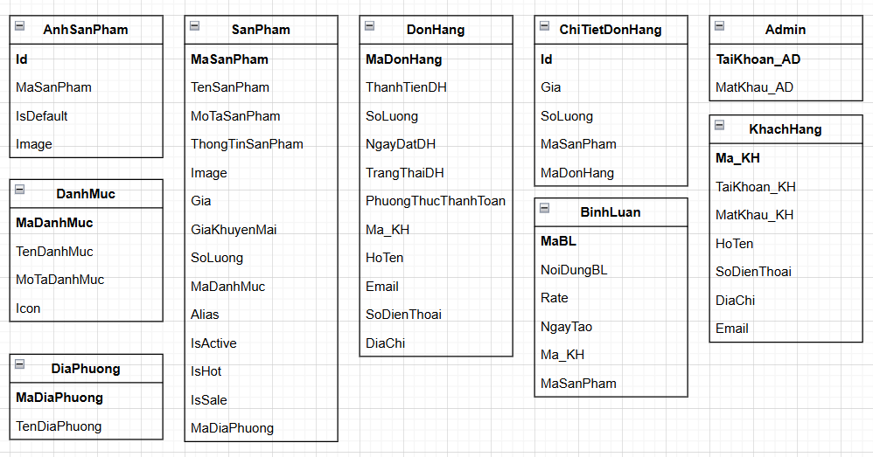
CƠ SỞ DỮ LIỆU
CÁC THỰC THỂ TRONG CƠ SỞ DỮ LIỆU

Slide 10
MÔ HÌNH TRIỂN KHAI
3

Slide 11
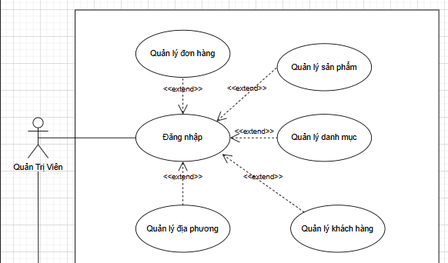
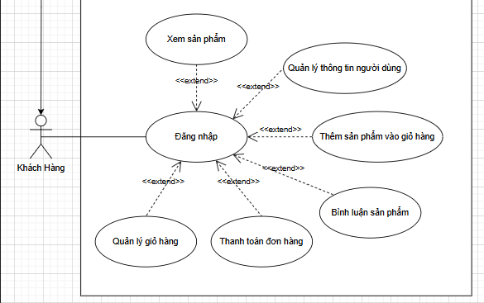
MÔ HÌNH TRIỂN KHAI
LƯỢC ĐỒ USECASE

Slide 12
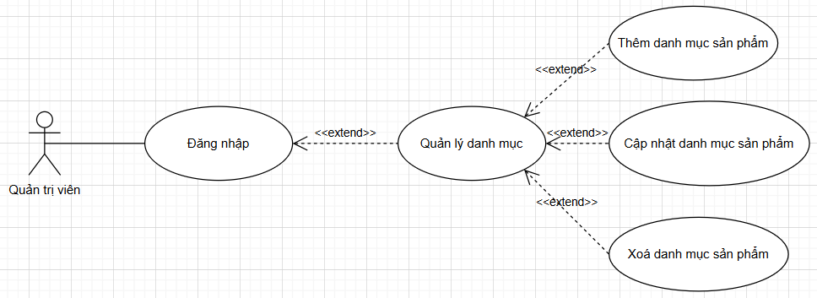
MÔ HÌNH TRIỂN KHAI
USE CASE QUẢN LÝ DANH MỤC

Slide 13
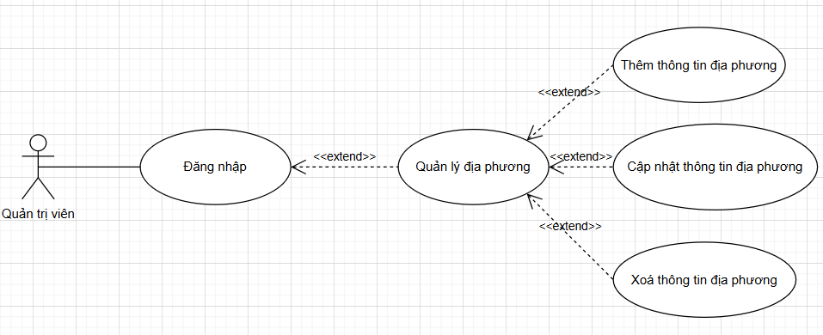
MÔ HÌNH TRIỂN KHAI
USE CASE QUẢN LÝ ĐỊA PHƯƠNG

Slide 14
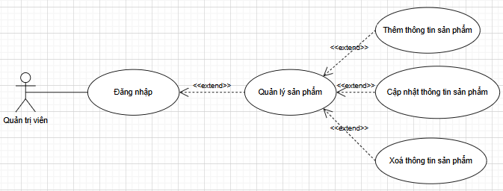
MÔ HÌNH TRIỂN KHAI
USE CASE QUẢN LÝ SẢN PHẨM

Slide 15
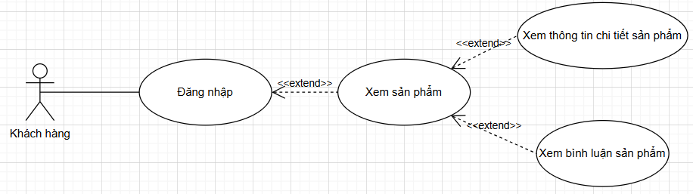
MÔ HÌNH TRIỂN KHAI
USE CASE QUẢN LÝ SẢN PHẨM

Slide 16
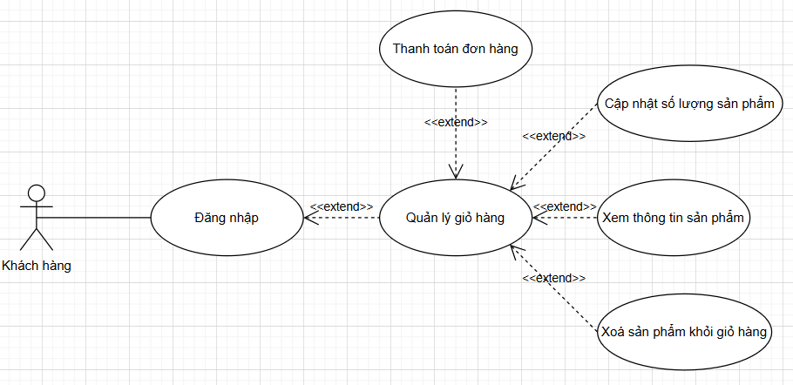
MÔ HÌNH TRIỂN KHAI
USE CASE QUẢN LÝ GIỎ HÀNG

Slide 17
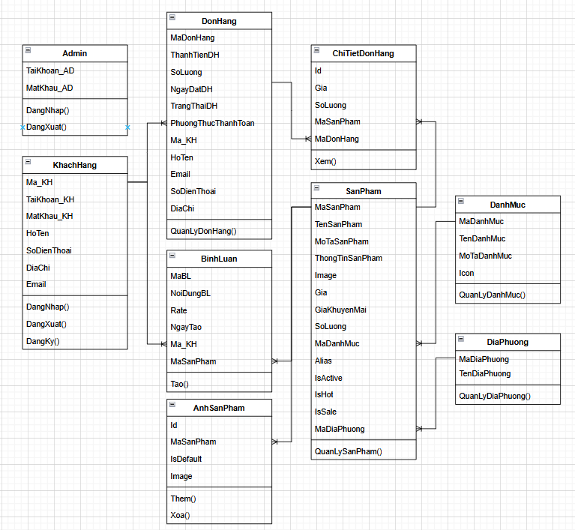
MÔ HÌNH TRIỂN KHAI
LƯỢC ĐỒ LỚP

Slide 18
KẾT QUẢ ĐẠT ĐƯỢC
4

Slide 19
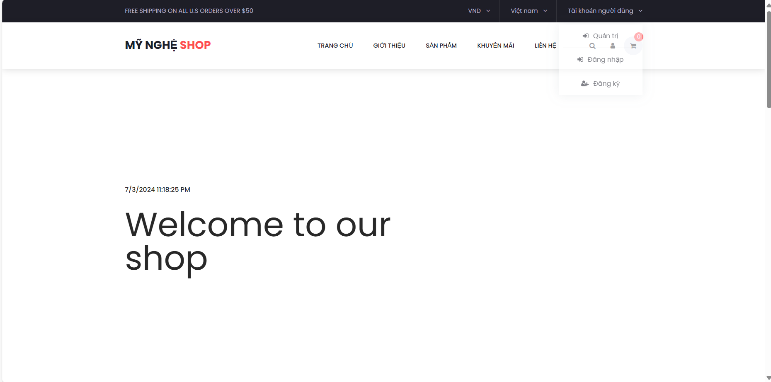
KẾT QUẢ ĐẠT ĐƯỢC
GIAO DIỆN TRANG CHỦ

Slide 20
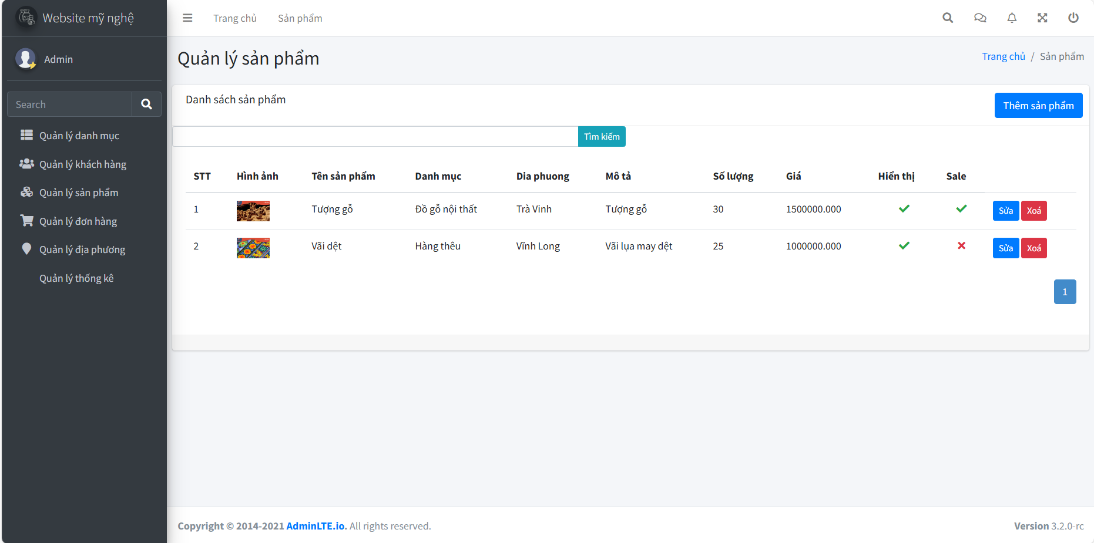
KẾT QUẢ ĐẠT ĐƯỢC
GIAO DIỆN TRANG ADMIN

Slide 21
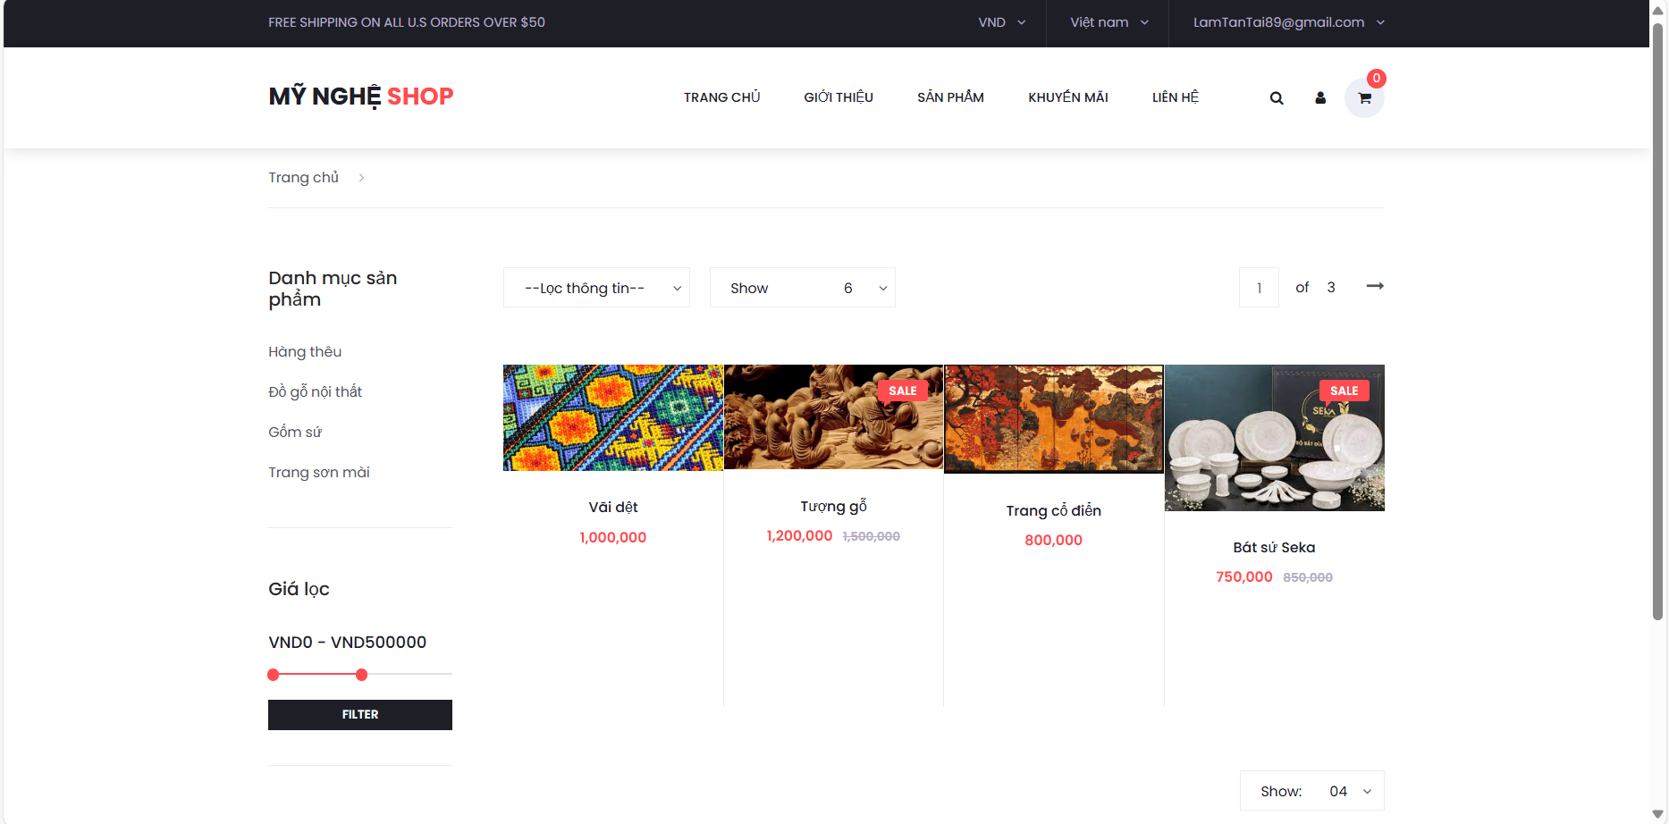
KẾT QUẢ ĐẠT ĐƯỢC
GIAO DIỆN SẢN PHẨM

Slide 22
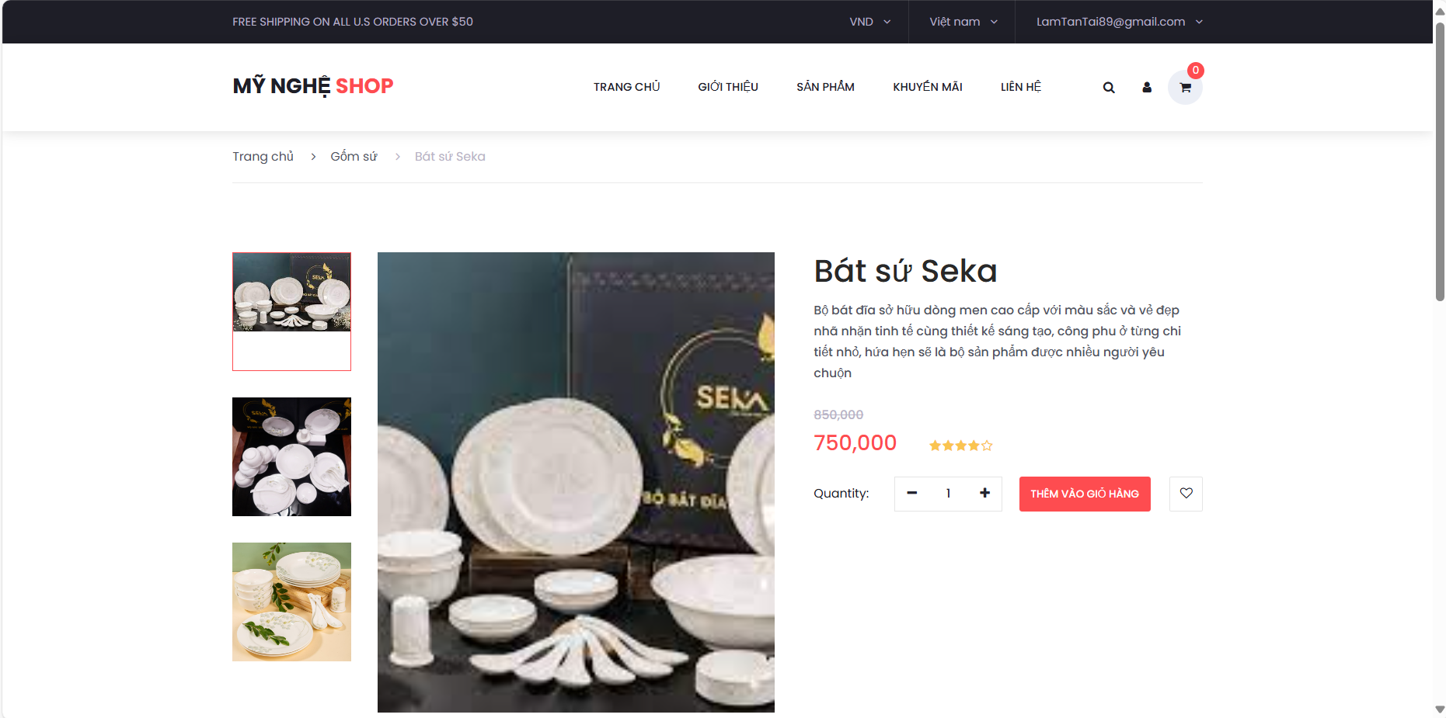
KẾT QUẢ ĐẠT ĐƯỢC
GIAO DIỆN CHI TIẾT SẢN PHẨM

Slide 23
KẾ LUẬN VÀ HƯỚNG PHÁT TRIỂN
5

Slide 24
KẾT LUẬN VÀ HƯỚNG PHÁT TRIỂN
KẾT LUẬN
Nhìn chung bài cáo khoá luận tốt nghiệp của tên đề tài: “Xây dựng website quảng bá sản phẩm thủ công mỹ nghệ theo địa phương đã hoàn thành được các chỉ tiêu như sau:
- Xây dựng và vận hành được website quảng bá sản phẩm mỹ nghệ theo mục tiêu đã đề ra.
- Giao diện đáp ứng được với chỉ tiêu thân thiện với người dùng, dễ dàng sử dụng.

Slide 25
KẾT LUẬN VÀ HƯỚNG PHÁT TRIỂN
KẾT LUẬN
- Đối với quản trị viên: Website đã cung cấp các chức năng cần thiết để quản trị viên có thể tiến hành quản lý hệ thống thông qua các chức năng sau:
+ Chức năng đăng nhập và đăng xuất.
+ Chức năng quản lý danh mục.
+ Chức năng quản lý địa phương.
+ Chức năng quản lý sản phẩm.
+ Chức năng quản lý khách hàng.
+ Chức năng quản lý đơn hàng.

Slide 26
KẾT LUẬN VÀ HƯỚNG PHÁT TRIỂN
KẾT LUẬN
- Đối với khách hàng: Website đã cung cấp các chức năng chính để khách hàng có thể tương tác với website quảng bá sản phẩm mỹ nghệ. Cụ thể là các chức năng như sau:
+ Chức năng đăng ký, đăng nhập và đăng xuất.
+ Chức năng xem thông tin sản phẩm.
+ Chức năng quản lý giỏ hàng.
+ Chức năng bình luận sản phẩm.
+ Chức năng tra cứu sản phẩm.
+ Chức năng thêm sản phẩm vào giỏ hàng.

Slide 27
KẾT LUẬN VÀ HƯỚNG PHÁT TRIỂN
HƯỚNG PHÁT TRIỂN
Để tiếp tục nâng cao chất lượng và hiệu quả của website quảng bá sản phẩm mỹ nghệ theo địa phương, các hướng phát triển tiếp theo có thể bao gồm:
- Mở rộng quy mô sản phẩm và dịch vụ.
- Cải thiện trải nghiệm người dùng.
- Phát triển ứng dụng di động.
- Tăng cường hoạt động marketing và quảng bá.

Slide 28
Thank you!

